Slide 1
Présentation du projet: Foot Tracker
Réalisé par:-khalia Mehdi
-Kamoun youssef
-Fedi gargabou

Slide 2
Sommaire
1. Idée générale du Projet:
À quoi il consiste le projet?
Qui peut l’utiliser?(à qui il est destiné?)
Son utilité.
2.Compréhension du script:
3.La touche informatique qu’on va donner au projet:
la Création d’une application et d’un site web(html).
Exemples d’informations abordés par le projet.

Slide 3
Idée générale du Projet:
À quoi consiste le projet:
Les foot tracker sont généralement des capteurs de mouvement portables qui mesurent les mouvements des pieds, des jambes ou de tout le corps.
Ces capteurs peuvent utiliser différentes technologies de détection de mouvement, telles que des gyroscopes, des accéléromètres, des capteurs de pression ou des capteurs gps.
un système GPS dans la pratique sportive moderne est devenu incontournable. Analyse des données, suivi des performances, statistiques précises,

Slide 4
Ce nouvel outil statistique contribue aussi à anticiper les blessures: C’est vraiment une innovation
C’est tout simplement la technologie qui se met aussi au service du sport.
Sur le plan athlétique, cette solution permet de se dépasser, et atteindre notre objectif plus rapidement,

Slide 5
Utilité du projet en dehors du domaine sportif:
Dans le domaine de la rééducation médicale:
les foot Trackers peuvent être utilisés pour surveiller les progrès des patients atteints de troubles de la marche ou de l'équilibre,
Il permet aussi d’aider les patients à récupérer après une blessure ou une intervention chirurgicale.
Les données de suivi peuvent être utilisées pour évaluer la qualité de la marche et l'alignement du corps, pour ajuster les exercices de rééducation en fonction des besoins individuels des patients et pour suivre les progrès au fil du temps.

Slide 6
Qui peut l’utiliser?(à qui il est destiné?)
Tout le monde peut bénéficier d’une analyse pointue et personnalisée. Un niveau de détail qui était auparavant disponible uniquement pour l’élite du sport.
L’innovation dans ce domaine a permis de créer un outil de suivi portable très performant.
Alors notre projet est universel et destiné à tout le monde et non pas seulement les athlètes.

Slide 7
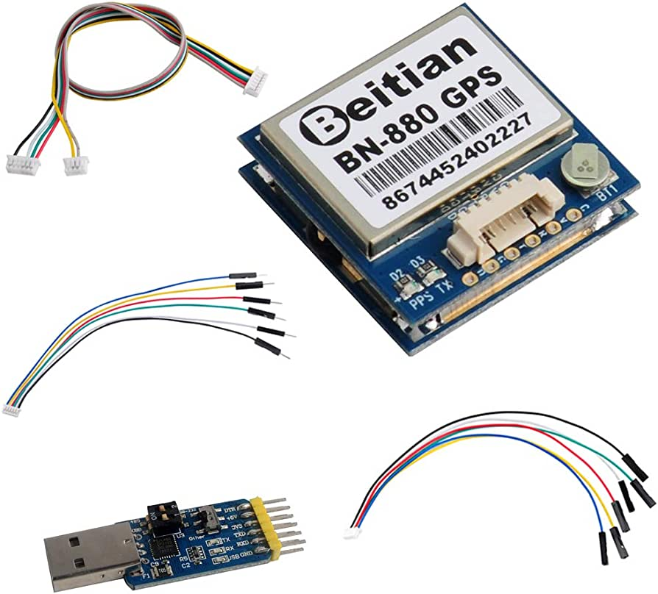
Le systéme gps:
GPS (Global Positioning System):
- est un système de navigation par satellite
-permet de déterminer avec précision la position géographique d'un récepteur GPS n'importe où sur Terre.

Slide 8
Voici comment il fonctionne :
Configuration du système
- Le système GPS est composé d'un réseau de satellites en orbite autour de la Terre : Actuellement, il y a environ 30 satellites GPS en fonctionnement.
Ces satellites sont répartis de manière à ce qu'il y ait toujours un nombre suffisant de satellites en vue de n'importe quel point sur Terre.
Chaque satellite GPS émet continuellement des signaux radio contenant des informations précises sur sa position et l'heure exacte. Ces signaux se déplacent à la vitesse de la lumière.

Slide 9
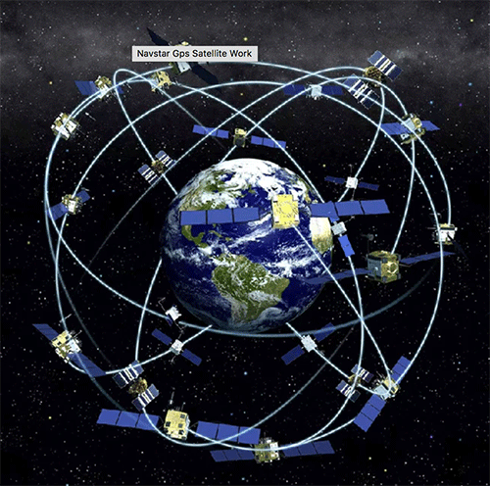
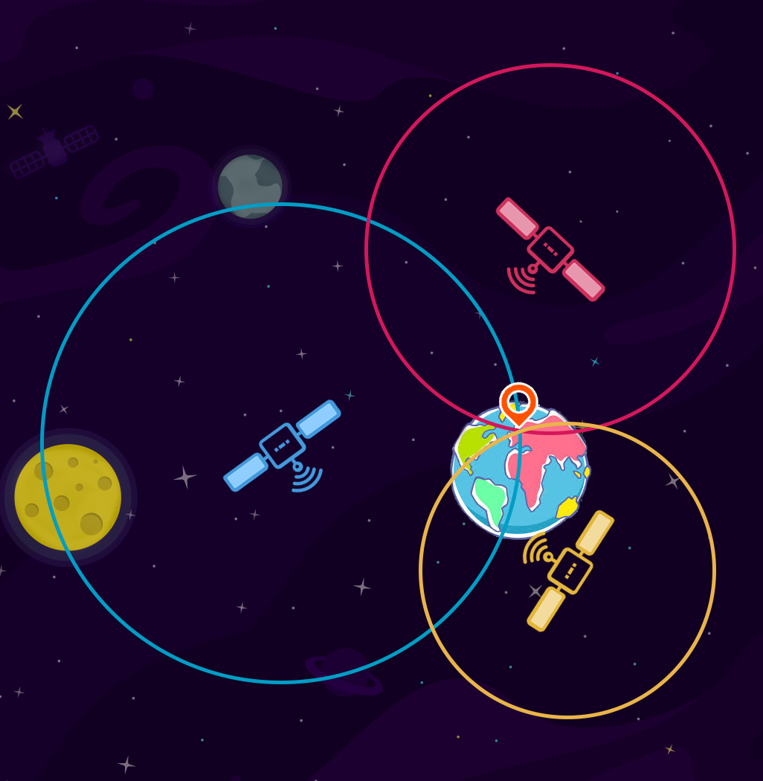

Slide 10
Réception des signaux:
Un récepteur GPS:(tel qu'un appareil de navigation portable ou un smartphone):
capte les signaux émis par les satellites à sa portée.
Pour obtenir une bonne réception, le récepteur doit être à découvert, sans obstacles tels que des bâtiments ou des arbres qui pourraient bloquer les signaux.

Slide 11
Calcul de la position
Le récepteur GPS:
utilise les signaux reçus de plusieurs satellites pour calculer sa propre position.
Chaque signal contient une empreinte temporelle, indiquant l'heure à laquelle il a été émis par le satellite.
En mesurant le temps qu'il a fallu pour que le signal atteigne le récepteur, le récepteur peut déterminer la distance entre lui-même et chaque satellite.

Slide 12
Trilatération
Trilatération :
En utilisant les distances mesurées à partir de plusieurs satellites, le récepteur GPS effectue une opération appelée trilatération.
Il compare les distances mesurées aux distances réelles connues des satellites pour déterminer sa position exacte dans l'espace tridimensionnel.

Slide 13
Obtention de la position :
Obtention de la position :
Une fois que le récepteur GPS a déterminé sa propre position, il peut afficher les coordonnées géographiques (latitude, longitude) correspondantes sur son écran.
Il peut également fournir des informations supplémentaires, telles que la vitesse et l'altitude.

Slide 14
Il est important de noter que:
le fonctionnement du GPS dépend d'une synchronisation précise des horloges des satellites et du récepteur GPS.
Les récepteurs GPS modernes peuvent également utiliser d'autres technologies: telles que l'assistance basée sur le réseau:
pour améliorer la précision et la rapidité de l'obtention de la position.

Slide 15
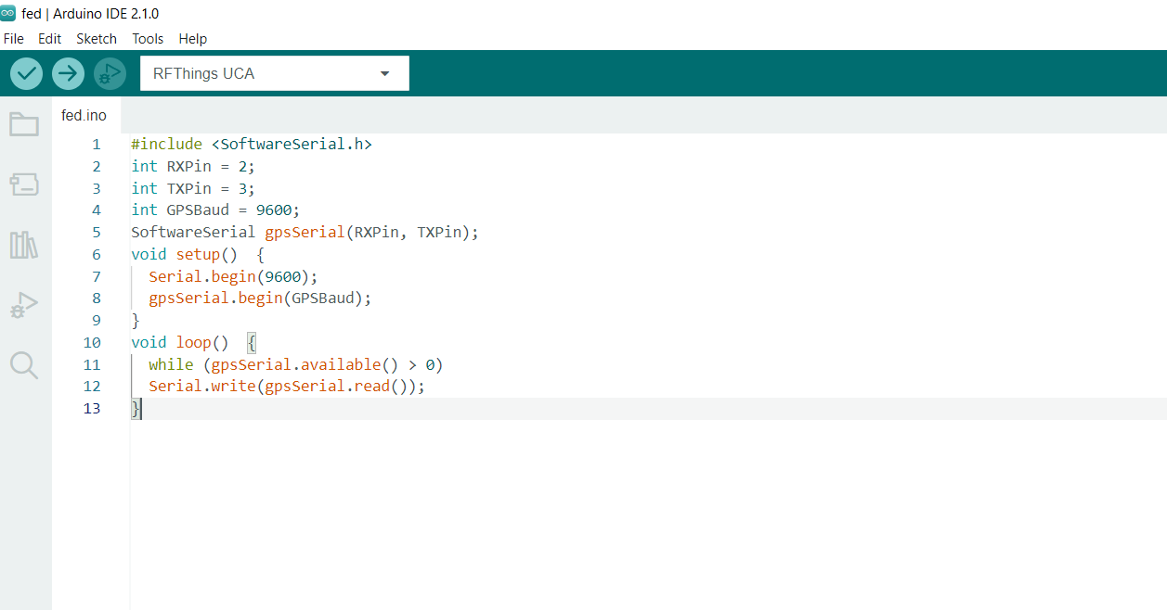
Notre script

Slide 16
Compréhension du Script
On a fourni un code qui configure une communication SoftwareSerial entre deux broches sur la carte Arduino permettant la communication avec le module gps
Dans ce code on a utilisé :
La bibliothéque Software Serial qui fourni les fonctions necessaires pour etablir la connexion
Les broches Rx (réception) et Tx (émission)
Le débit en bauds ( la vitesse a laquelle les bits sont transmises avec une ligne de commucation)
9600 est fréquemment utilisée et correspond à une vitesse de transmission lente
Une instance de la classe appelée et créée à l’aide des numéros de broche Rx et Tx « Software Serial » »GPS Serial »
La fonction Setup() : qui est initialisée avec un débit de baud en 9600 à l’aide de Serial,begin()

Slide 17
La fonction loop() : où le code entre dans une boucle while et qui s’éxecute tant que des données sont disponibles sur la connexion « GPS Serial »

